Slide 1
MATEMATIK TINGKATAN 1
BAB 5
UNGKAPAN
ALGEBRA
By : Nor Asyiken Ali

Slide 2
Ungkapan Algebra
Bolehkah anda nyatakan setiap bahagian yang membentuk suatu ungkapan algebra?
Sebutan
5x + 3
Pekali
Pemalar
Pemboleh ubah
Operasi
Apakah maksud pemboleh ubah?
Apakah definisi ungkapan algebra?

Slide 3
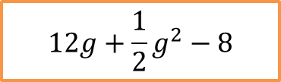






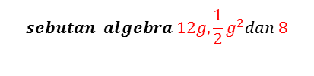
SEBUTAN ALGEBRA
Sebutan Algebra ialah gabungan satu atau lebih pemboleh ubah dan nombor.
Sebutan algebra dipisahkan oleh operasi + atau –
Ungkapan algebra ialah gabungan sebutan algebra dan operasi + atau -
$$4mn−2nq$$
$$sebutan algebra 4mn dan 2nq$$
$${5x}^{2}+3y$$
$$sebutan algebra{ 5x}^{2} dan 3y$$
$$12g+\frac{1}{2}g^{2}−8$$
$$sebutan algebra 12g, \frac{1}{2}g^{2}dan 8$$
$$3xy+9x^{2}y−x+7$$
$$sebutan algebra 3xy, 9x^{2}y, x dan 7$$

Slide 4
Menggunakan
Ungkapan Algebra untuk Mewakilkan Sesuatu Situasi

Slide 5
Ungkapan algebra boleh digunakan untuk mewakilkan sesuatu situasi.
Bagaimanakah anda boleh menggunakan ungkapan algebra untuk mewakilkan sesuatu situasi?
5x
5
40
5
=
Mari kita lihat!
x
=
8

Slide 6
Contoh 1
“Suatu nombor ditambah dengan 5”
Tulis ungkapan algebra yang mewakili pernyataan di atas.
Jelaskan langkah yang anda ambil untuk menulis ungkapan tersebut.

Slide 7
Contoh 1
“Suatu nombor ditambah dengan 5”
Langkah 1:
Kenal pasti pemboleh ubah
suatu nombor, andaikan m
Langkah 2:
Fahami ayat
“ditambah dengan” bermaksud “tambah”
“5” bermaksud “nombor 5”
Langkah 3:
Menulis ungkapan
Jadi, ungkapan algebra ialah m + 5

Slide 8
Contoh 4
“Suatu nombor x ditambah dengan
hasil tolak antara 5 dan kuasa dua y”
Tulis ungkapan algebra yang mewakili pernyataan di atas.
Jelaskan langkah yang anda ambil untuk menulis ungkapan tersebut.

Slide 9
Contoh 4
“Suatu nombor x ditambah dengan
hasil tolak antara 5 dan kuasa dua y”
Langkah 1:
Kenal pasti pemboleh ubah
Suatu nombor, x
Langkah 2:
Fahami ayat
“ditambah dengan” bermaksud “tambah”
“hasil tolak antara 5 dan kuasa dua y” bermaksud
“tolak y² daripada 5”. Oleh sebab anda perlu menyelesaikan hasil tolak ini terlebih dahulu, maka anda perlu meletakkan tanda kurung.
Langkah 3:
Menulis ungkapan
Jadi, ungkapan algebra ialah x + (5 – y²)

Slide 10

Contoh 5
Jenis makanan | Harga (RM)
Bertih jagung | 3.00
Gula-gula | 2.00
Air sarsi | 1.00
Jadual menunjukkan tiga jenis makanan yang dijual di pasar malam.
Andaikan anda ingin membeli x bungkus bertih jagung,
y peket gula-gula dan z cawan air sarsi.
Tulis ungkapan yang mewakili jumlah harga bagi kesemua makanan dan minuman yang anda beli.
Apakah operasi Matematik yang akan anda gunakan?

Slide 11
Contoh 5
Jenis makanan | Harga (RM)
Bertih jagung | 3.00
Gula-gula | 2.00
Air sarsi | 1.00
Andaikan anda membeli x bungkus bertih jagung, y peket gula-gula dan z cawan air sarsi.
Apakah operasi Matematik yang akan anda gunakan?
Penyelesaian:
(3 × x) + (2 × y) + (1 × z)
atau
3x + 2y + z

Slide 12
AKTIVITI BERKUMPULAN
SETIAP KUMPULAN SEDIAKAN MINI WHITEBOARD
JAWAPAN BETUL AKAN DIBERIKAN 10 MARKAH DAN SALAH AKAN DITOLAK 5 MARKAH
HANYA 1 KUMPULAN AKAN DIPILIH SEBAGAI PEMENANG

Slide 13
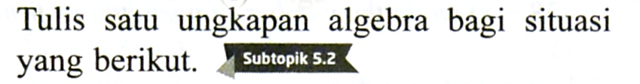








Hasil tambah $y$ daripada $z$ dibahagi dengan 9
$$\frac{y+z}{9}$$
Darab $x$ dengan -7 dan tolak $y$ daripada hasilnya.
$$−7x−y$$
Umur Zaqwan ialah $h$ tahun dan umur Ikhmal ialah $k$tahun manakala umur Nazieha adalah dua kali umur Ikhmal. Berapakah beza umur antara Zaqwan dengan Nazieha?
Zaqwan = $h$
Ikhmal = $k$
Nazieha = $2×k=2k$
Beza umur Zaqwan dengan Nazieha = $h−2k$

Slide 14






Berdasarkan gambar rajah di atas, tuliskan satu UNGKAPAN ALGEBRA mewakili jumlah bilangan pelajar lelaki dan bilangan pelajar perempuan.
Pelajar perempuan = $x$
Bilangan Pelajar perempuan = 7 x $x=7x$
Pelajar lelaki = $y$
Bilangan Pelajar lelaki = 7 x $y=7y$
JUMLAH = $7x+7y$

Slide 15
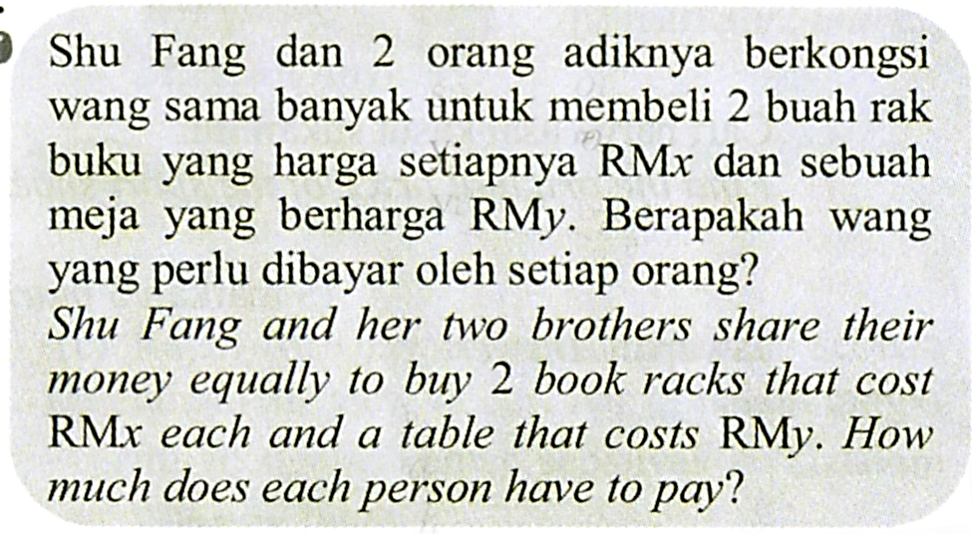




Rak buku= $x$
Jumlah = $2x+y$
2 Rak buku= $2$x $x$ = $2x$
Meja = $y$
Jumlah yang perlu dibayar oleh setiap orang = $\frac{2x+y }{3}$

Slide 16
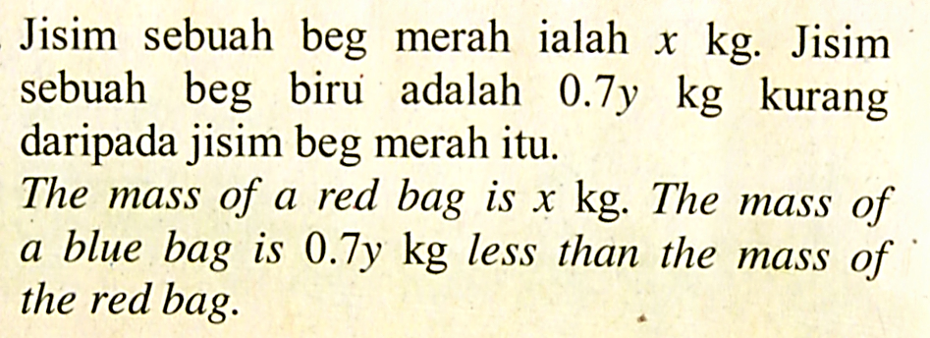
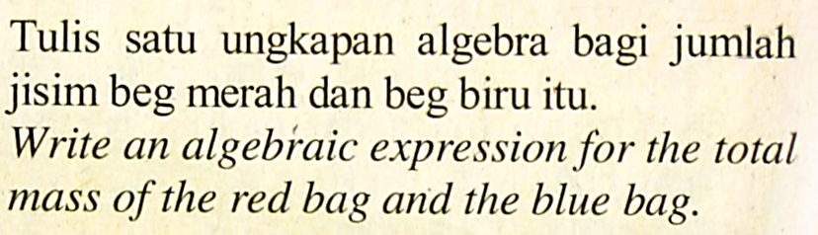



Beg merah= $x$
Beg biru = $x−0.7y$
Jumlah jisim= $x+(x−0.7y)$

Slide 17
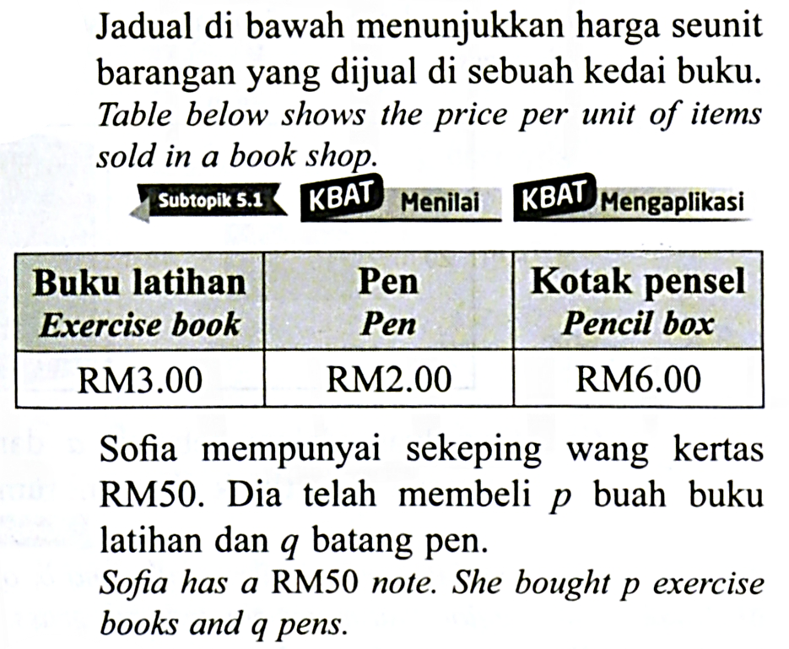






Bilangan buku latihan= $p$
Bilangan pen= $q$
Jumlah buku latihan= $3×p=3p$
Jumlah pen= $2×q=2q$
Jumlah = $3p+2q$
Baki wang sofia= $50−(3p+2q)$
Tuliskan ungkapan algebra yang mewakili baki wang sofia selepas pembelian

Slide 18
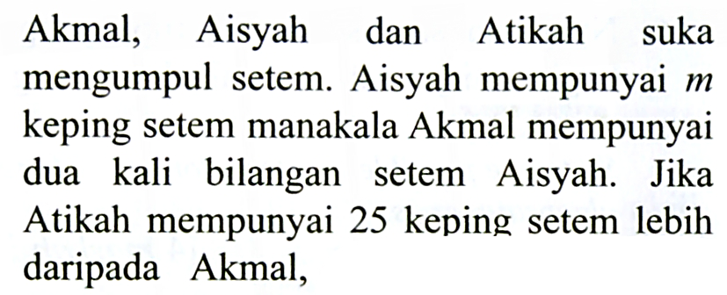



Aisyah= $m$
Akmal = $2×m=2m$
Tuliskan ungkapan algebra yang mewakili bilangan setem Atikah
Atikah = $2m+25$

Slide 19
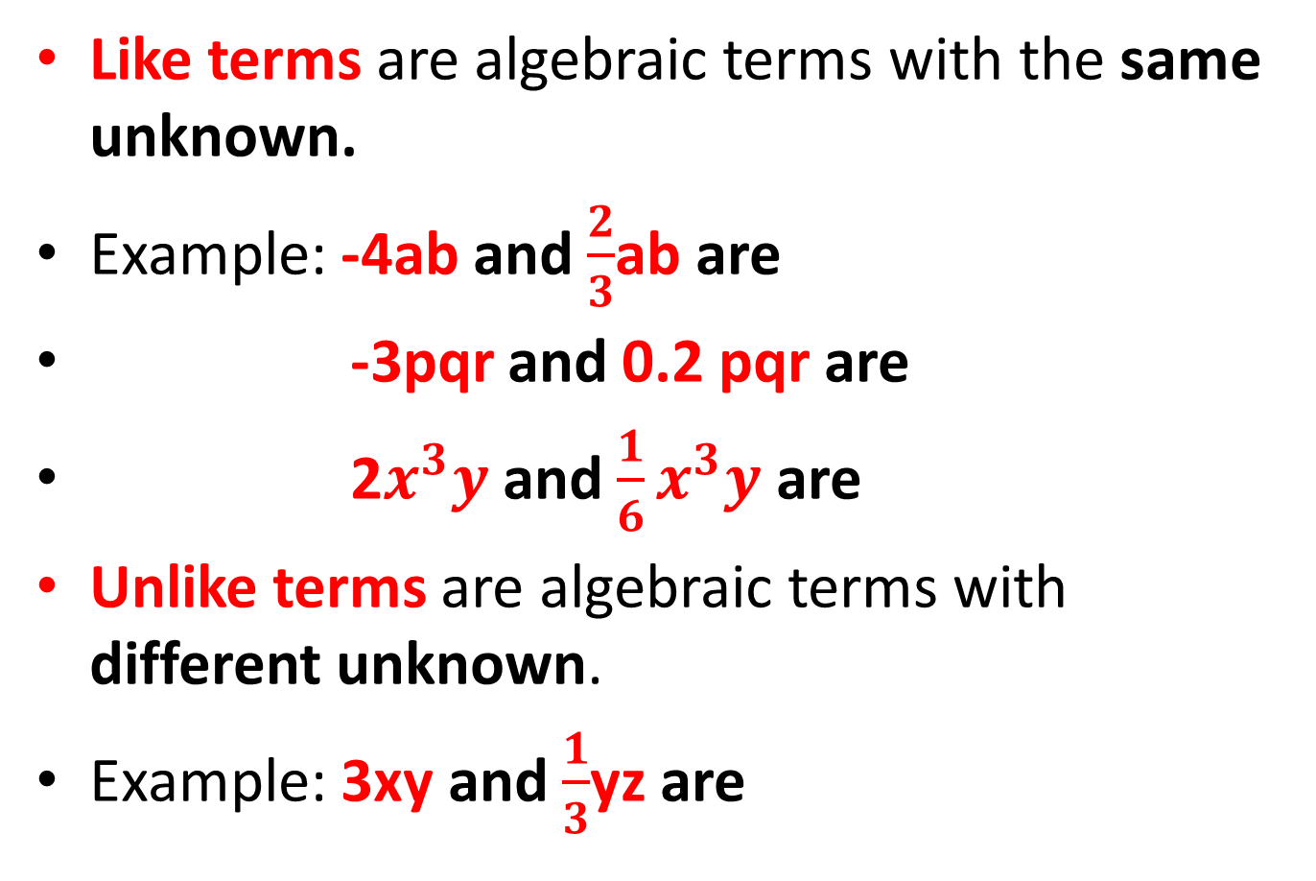
LIKE AND UNLIKE TERMS
Like terms are algebraic terms with the same unknown.
Example: -4ab and $\frac{2}{3}$ab are
-3pqr and 0.2 pqr are
2$x^{3}y$ and $\frac{1}{6}x^{3}y$ are
Unlike terms are algebraic terms with different unknown.
Example: 3xy and $\frac{1}{3}$yz are
LIKE TERMS
LIKE TERMS
LIKE TERMS
UNLIKE TERMS

Slide 20
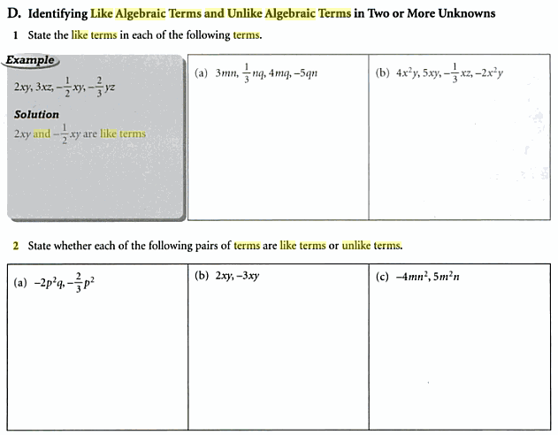





$$3mn,−5qn$$
$$4x^{2}y, −2x^{2}y$$
$$unlike terms$$
$$like terms$$
$$unlike terms$$

Slide 21
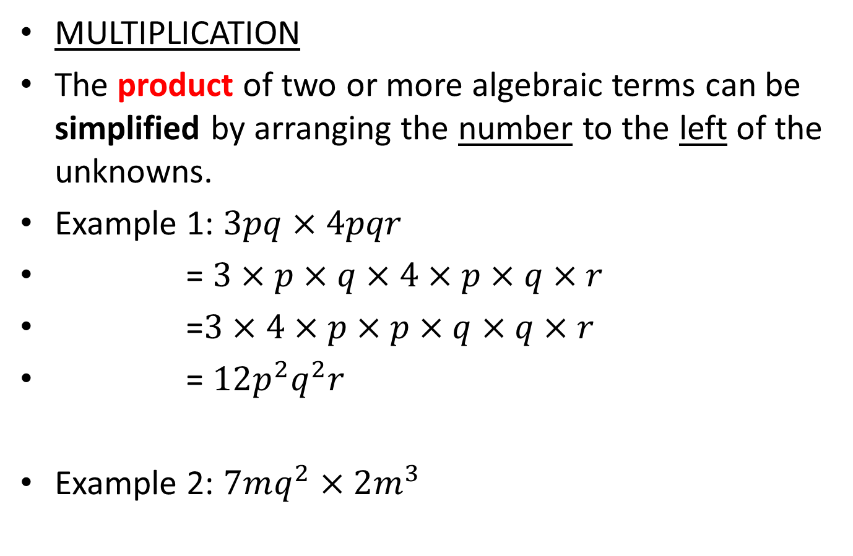
Computation involving multiplication and division of two or more terms
MULTIPLICATION
The product of two or more algebraic terms can be simplified by arranging the number to the left of the unknowns.
Example 1: $3pq×4pqr$
= $3×p×q×4×p×q×r$
=$3×4×p×p×q×q×r$
= $12p^{2}q^{2}r$
Example 2: $7mq^{2}×2m^{3}$

Slide 22
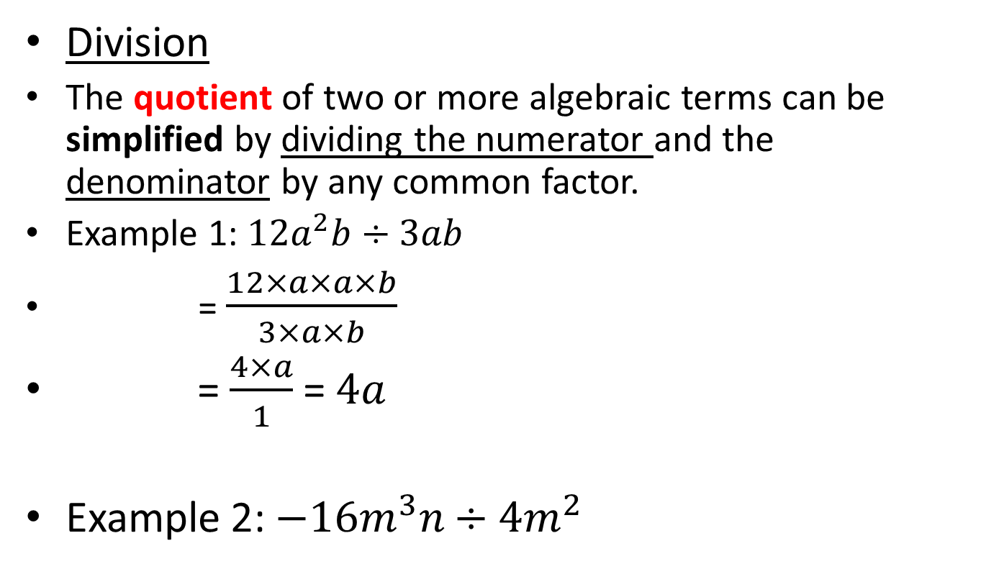
Computation involving multiplication and division of two or more terms
Division
The quotient of two or more algebraic terms can be simplified by dividing the numerator and the denominator by any common factor.
Example 1: $12a^{2}b÷3ab$
= $\frac{12×a×a×b}{3×a×b}$
= $\frac{4×a}{1}$ = $4a$
Example 2: $−16m^{3}n÷4m^{2}$

Slide 23
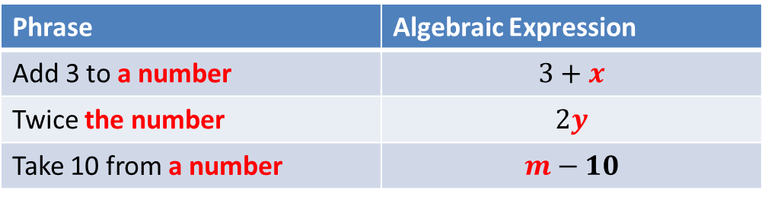
The concept of Algebraic Expression
An algebraic expression is a single algebraic terms or a number of algebraic terms with addition or/and substraction operation
Example:
Phrase | Algebraic Expression
Add 3 to a number | $$3+x$$
Twice the number | $$2y$$
Take 10 from a number | $$m−10$$

Slide 24
Write an algebraic expression for each of the following statements.
Add 3 to p
(b) Subtract 2 from the product of 3 and x
(c) Divide the sum of
m and n by 5
(d) Multiply 7 to half of t
p + 3
3x – 2
m + n
5
7t
2

Slide 25
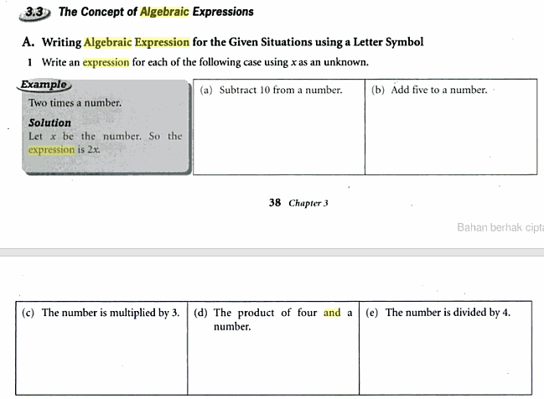





$$x−10$$
$$y+5$$
$$3m$$
$$4n$$
$$\frac{a}{4}$$

Slide 26


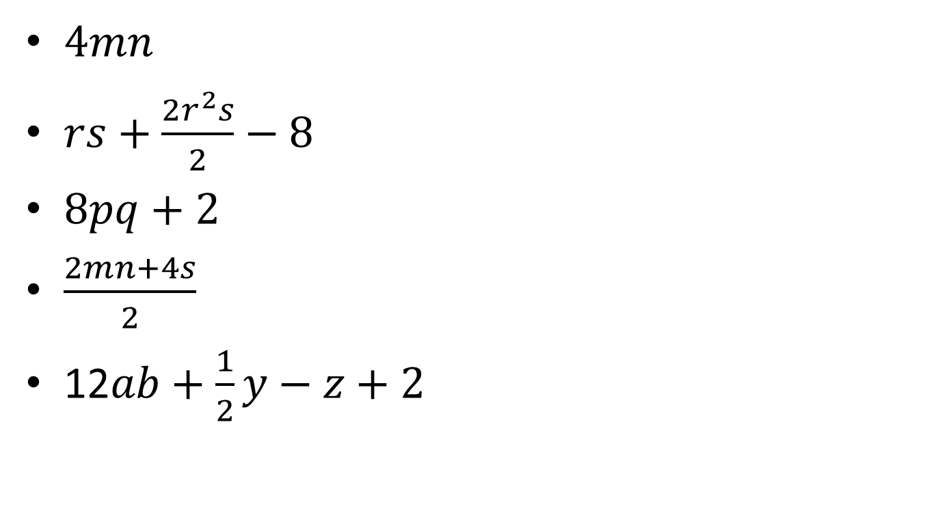

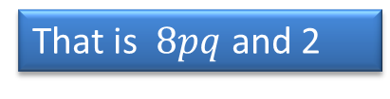
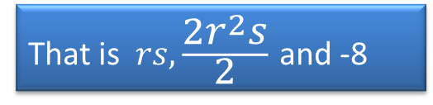
Determine the number of terms in given
Algebraic Expression
$4mn$
$rs+\frac{2r^{2}s}{2}−8$
$8pq+2$
$\frac{2mn+4s}{2}$
12$ab+\frac{1}{2}y−z+2$
1 term
That is $4mn$
3 terms
That is $rs,\frac{2r^{2}s}{2}$and -8
2 terms
That is $8pq$ and 2
2 terms
That is $mn$ and 2$s$
4 terms
That is $12ab, \frac{1}{2}y,−z$ and 2

Slide 27
SIMPLIFY ALGEBRAIC EXPRESSIONS BY GROUPING LIKE TERMS
EXAMPLE:
7pq + 5 – 2pq + 3
= 7pq – 2pq + 5 + 3
= 5pq + 8
2. 2xy – 5pqr + 4yx – 3pqr
= 2xy + 4yx – 5pqr – 3pqr
= 6xy – 8pqr
an algebraic expression
Susun semula mengikut
sebutan yg serupa (unknown sama).
Tanda di depan setiap sebutan
dibawa sekali semasa menyusun
semula.
Kira macam biasa

Slide 28






3.

Slide 29
DO EXERCISES IN GIVEN WORKSHEET
PAGE 1

Slide 30
MULTIPLY AND DIVIDE ALGEBRAIC EXPRESSIONS BY A NUMBER
Multiply an algebraic expression by a number.
EXAMPLE:
4(2p + 3)
4(2p + 3)
= 4x2p + 4x3
= 8p + 12
an algebraic expression
a number
Darabkan nombor dengan setiap sebutan dalam kurungan
4x2p + 4x3 boleh juga ditulis:
4(2p) + 4(3) ->tanda darab ditukarkan dgn kurungan

Slide 31
2. -2(3x – 2y + 5)
= -2 x 3x
-
(-2 x 2y)
+
(-2 x 5)
= -6x
-
(-4y)
+
(-10)
= -6x
+
4y
-
10

Slide 32



3.

Slide 33
Divide an algebraic expression by a number.
EXAMPLE:
(4y - 6) ÷ 2
= 4y – 6
2
= 4y - 6
2 2
= 2y - 3
an algebraic expression
a number
Tukarkan kepada bentuk pecahan
Bahagikan setiap sebutan dengan 2

Slide 34
2. (-4w – 12v) ÷ (-4)
= -4w – 12 v
-4
= - 4w - 12v
-4 -4
= w – (-3v)
= w + 3v

Slide 35
3. (4xy² - 6yz) ÷ (-8)
= 4xy² - 6yz
-8 -8
= - xy² - (-3yz)
2 4
= - xy² + 3yz
2 4

Slide 36
DO EXERCISES IN GIVEN WORKSHEET
PAGE 2

Slide 37
ADDITION AND SUBTRACTION INVOLVING TWO ALGEBRAIC EXPRESSIONS
To add two algebraic expressions.
EXAMPLE:
(2ab – 3) + (ab + 1)
= 2ab – 3 + ab + 1
= 2ab + ab – 3 + 1
1st algebraic expression
2nd algebraic expression
Buangkan kurungan
Susun semula mengikut
sebutan yg serupa (unknown sama).
= 3ab
- 2

Slide 38
2. (4pq – 3qr) + (2qp - 5qr)
= 4pq – 3qr
= 4pq – 3qr + 2qp
= 4pq + 2qp – 3qr – 5qr
= 6pq
Buangkan kurungan
+ 2qp
+(-5qr)
- 5qr
Susun semula mengikut
sebutan yg serupa (unknown sama).
- 8qr

Slide 39
3. (ab +3pqr) +(2pqr – 7ab + cd)
= ab + 3pqr + 2pqr +(-7ab) +(+cd)
= ab + 3pqr + 2pqr – 7ab + cd
= ab – 7ab + 3pqr + 2pqr + cd
= -6ab + 5pqr + cd

Slide 40
To subtract two algebraic expressions.
EXAMPLE:
(2ab – 3) - (ab + 1)
= 2ab – 3 - ab - (+1)
= 2ab – 3 – ab
= 2ab – ab – 3 – 1
1st algebraic expression
2nd algebraic expression
Buangkan kurungan
- 1
Susun semula mengikut
sebutan yg serupa (unknown sama).
= ab
- 4

Slide 41
2. (4pq – 3qr) - (2qp - 5qr)
= 4pq – 3qr
= 4pq – 3qr - 2qp
= 4pq - 2qp – 3qr + 5qr
= 2pq
Buangkan kurungan
- 2qp
-(-5qr)
+ 5qr
Susun semula mengikut
sebutan yg serupa (unknown sama).
+ 2qr

Slide 42
3. (ab +3pqr) - (2pqr – 7ab + cd)
= ab + 3pqr - 2pqr -(-7ab) -(+cd)
= ab + 3pqr - 2pqr + 7ab - cd
= ab + 7ab + 3pqr - 2pqr - cd
= 8ab + pqr - cd

Slide 43
SIMPIFY ALGEBRAIC EXPRESSIONS
EXAMPLE:
4(2p + 3) -2(3p – 2y + 5)
–
= 8p + 12 – (6p – 4y + 10)
= 8p + 12 – 6p + 4y – 10
= 8p – 6p + 4y + 12 – 10
= 2p + 4y + 2
= 4x2p
+ 4x3
( 2x3p
- 2x2y
+ 2x5)
Buangkan kurungan
Susun semula mengikut
sebutan yg serupa (unknown sama).

